Slide 1
Introduction of Accelerator (Physics)
张 源
zhangy@ihep.ac.cn
中科院高能所，加速器中心

Slide 2
Outline
Accelerator History
Some Basic Accelerator Physics
Luminosity & Collider

Slide 3
  什么是加速器
加速器，全名叫做 “带电粒子加速器”；
它是利用电磁场来加速带电粒子如电子、质
子、离子等的装置；
可以使粒子的速度达到每秒钟几千公里、几
万公里，甚至接近光速。

Slide 4
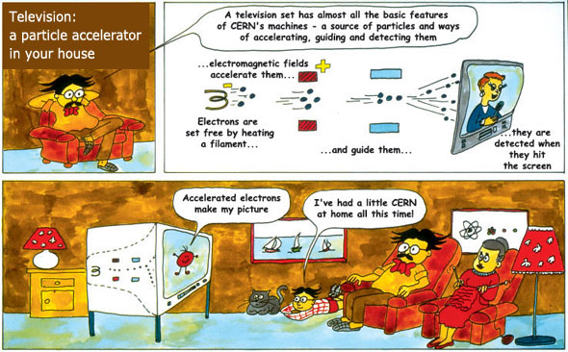
家家都有加速器

Slide 5
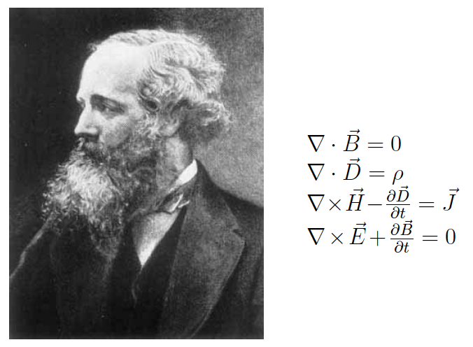
加速器的历史 – “史前文明”
1883，
Maxwell’s 方程
方程组在最初被写下的时候，只是对一系列电磁现象的总结。Maxwell 本人或许也没用意识到他的方程组会有如此深远和丰富的影响：
花了4年时间，人们才意识到，方程意味着电磁波的存在
花了29年时间，人们才意识到，方程意味着同步辐射的存在，之后又花了36年时间，人类才在一个同步加速器中，因为偶然实际观测到同步辐射的存在
这是物理学家开始构建统一理论的开始
方程的 Lorentz 不变性是狭义相对论的基础
方程的规范不变性促进了粒子物理中Yang-Mills理论、弱电理论和标准模型的产生

Slide 6
加速器的历史 – “史前文明”
1887，Hertz，电磁波
1898，Lienard-Wiechert 点电荷
1912，Schott，同步辐射
1890-1930，阴极射线管
1911，Rutherford, α 粒子

Slide 7
The Beginning

Slide 8
The evolution

Slide 9
The evolution

Slide 10
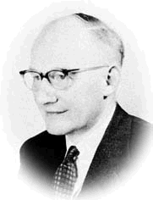
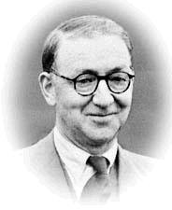
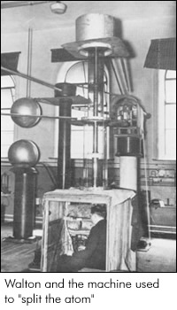
静电加速器
1932年美国科学家柯克罗夫特（J.D.Cockcroft）和爱尔兰科学家沃尔顿(E.T.S.Walton，左二)建造成世界上第一台直流加速器——命名为柯克罗夫特-沃尔顿直流高压加速器，以能量为0.4MeV的质子束轰击锂靶，得到α 粒子和氦的核反应实验。这是历史上第一次用人工加速粒子实现的核反应，因此获得了1951年的诺贝尔物理奖。

Slide 11
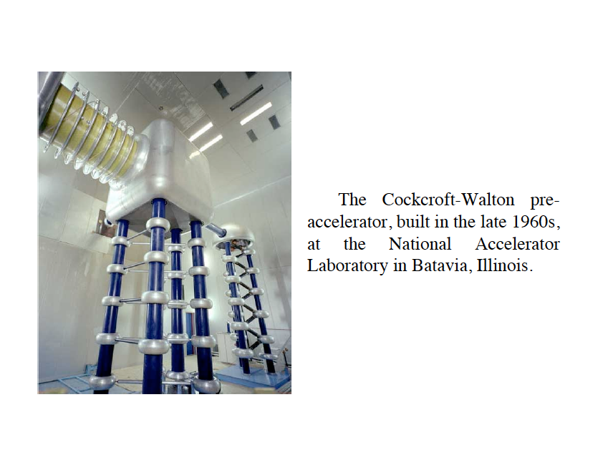

Slide 13
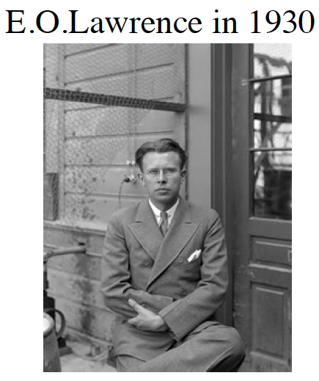
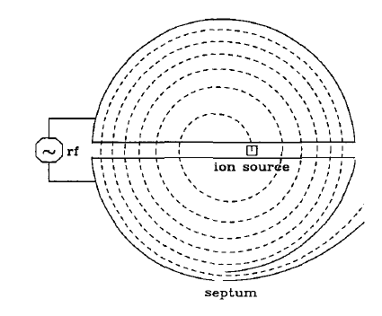
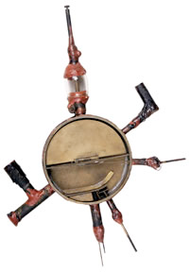
第一个回旋加速器
（直径5英寸）
Notes:
1932， 第一次人工合成同位素，获诺贝尔奖

Slide 15
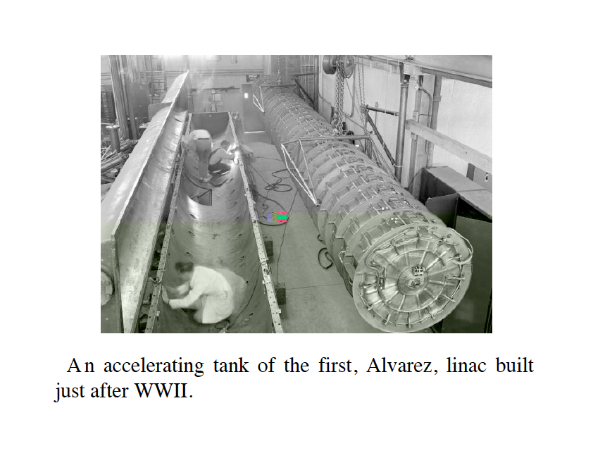

Slide 16
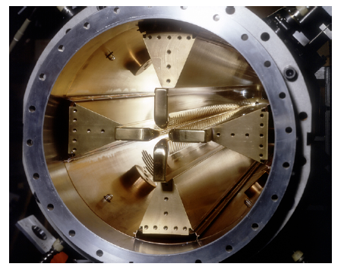

Slide 17
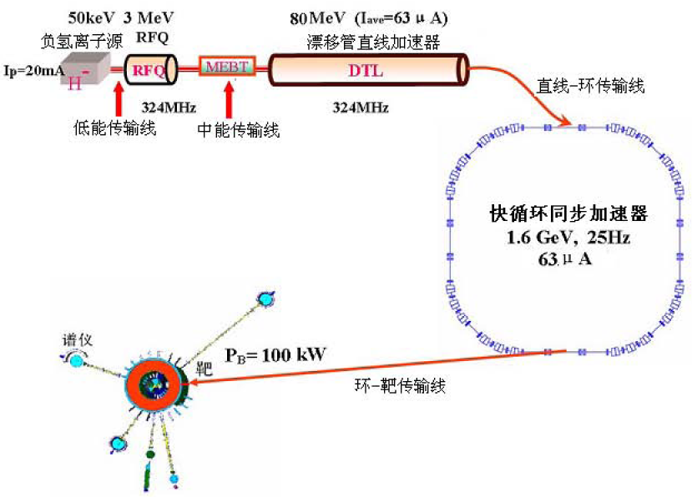

Slide 19
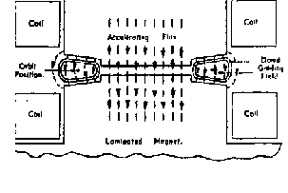
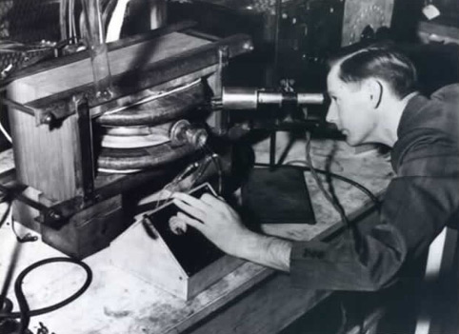

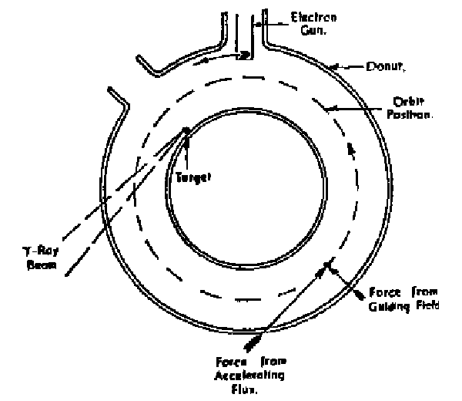
Donald Kerst with the first betatron, invented at the University of Illinois in 1940
Notes:
许多物理学家尝试过建造环形的电子加速器，但是都失败了。最终，Don Kerst 通过仔细地处理粒子轨道的动力学问题成功建造了电子感应加速器。他早期建造的其中一个机器在二战期间供 Los Alamos 实验室使用。
电子感应加速器（betatron）现代已经很少使用了，但是在20世纪40年代，它们非常重要，因为只有它们可以把电子加速到比静电加速器更高的能量。

Slide 20
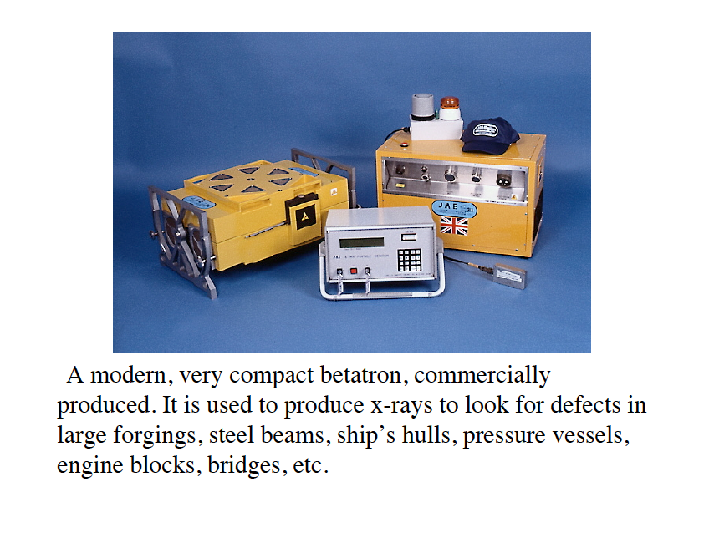

Slide 21
同步加速器
真正意义上的高能加速器（Synchrotron）
粒子围绕着一条近似于圆的固定轨道作回旋运动，这条固定轨道叫做平衡轨道。 能量变，轨道不变
非理想粒子围绕理想粒子做能量振荡 – 相振荡（纵向）
粒子在横向聚焦力的作用下，会围绕平衡轨道作振荡运动。这种振荡叫做电子感应式振荡(Betatron Oscillation)，又叫做自由振荡。

Slide 22
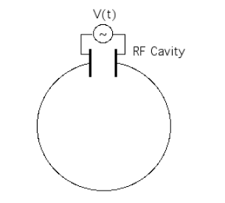
同步加速器

Slide 25
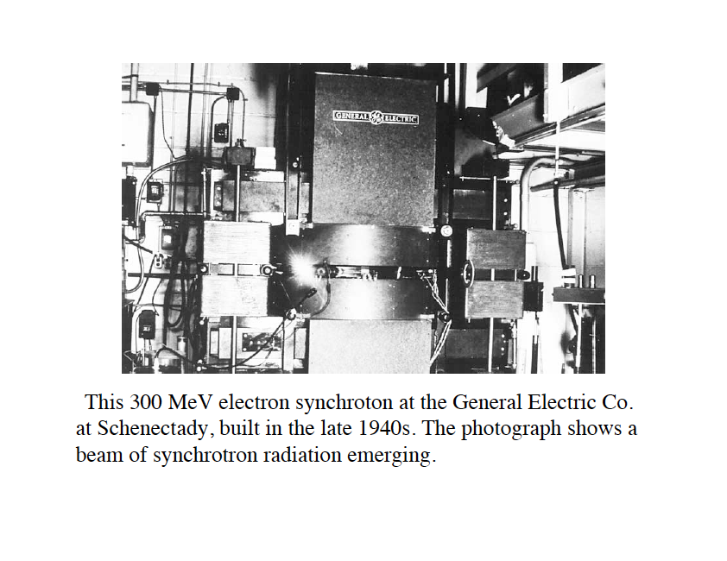

Slide 29
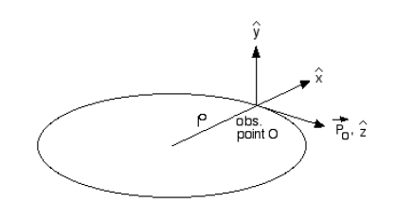
理想粒子的理想轨道
只有垂直方向的磁场，理想粒子在水平面内闭合

Slide 30
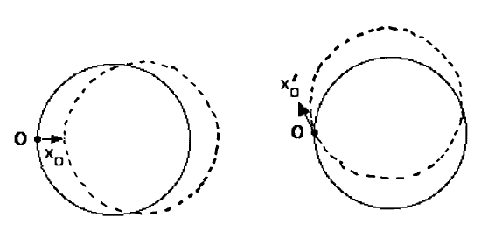
只有二极磁场，运动是否稳定？

Slide 31
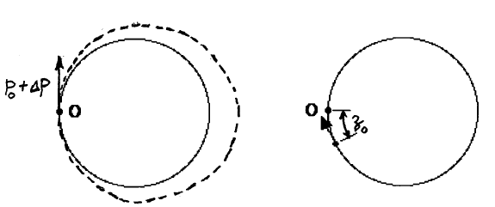
只有二极磁场，运动是否稳定？

Slide 32
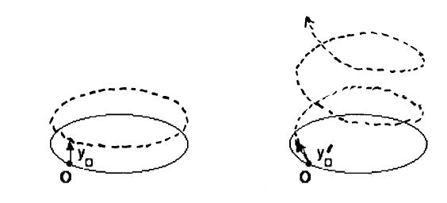
只有二极磁场，运动是否稳定？

Slide 33
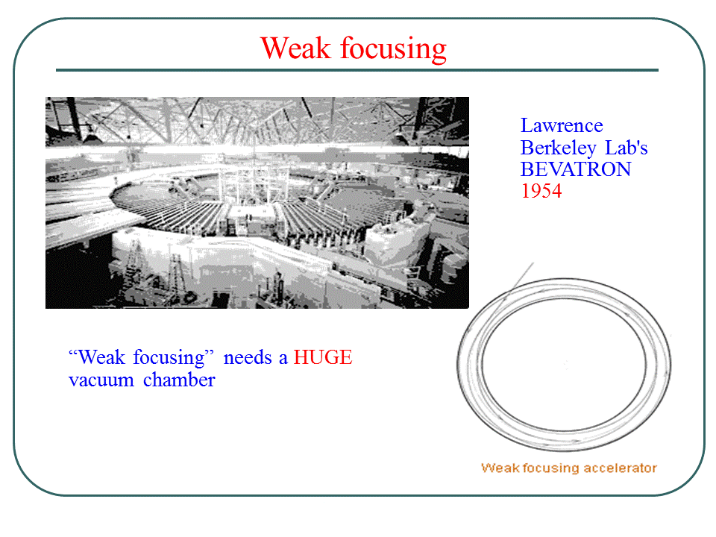

Slide 34
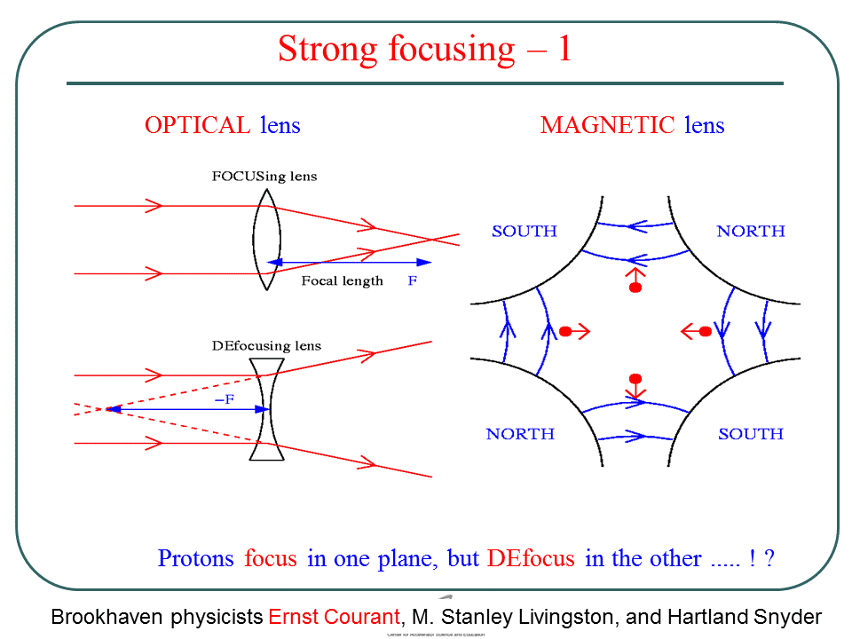

Slide 35
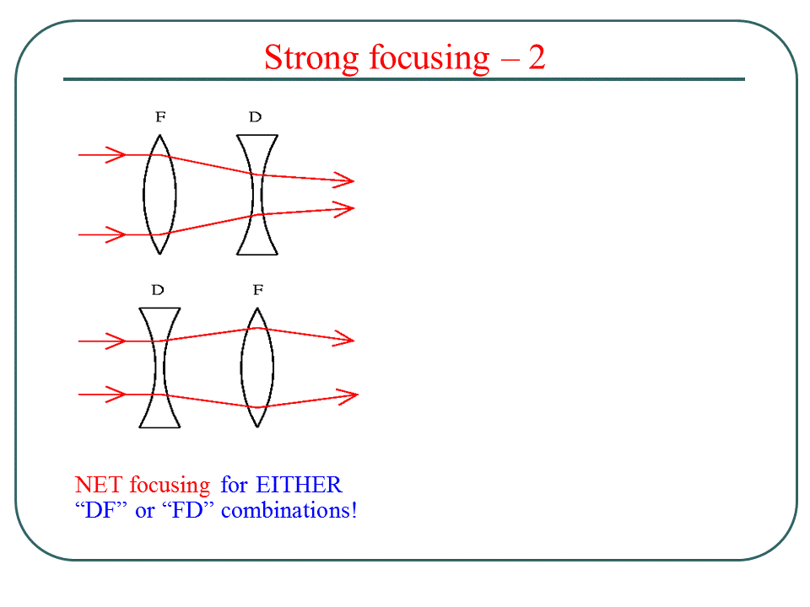
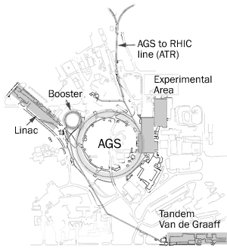

Slide 36
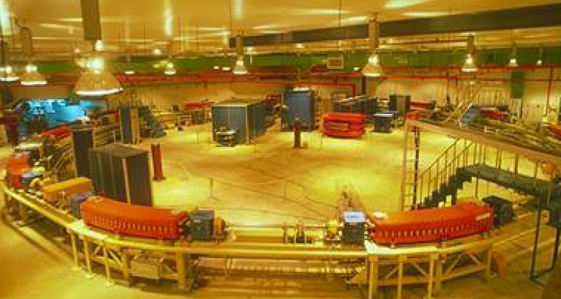
An example of strong focusing synchrotron

Slide 37
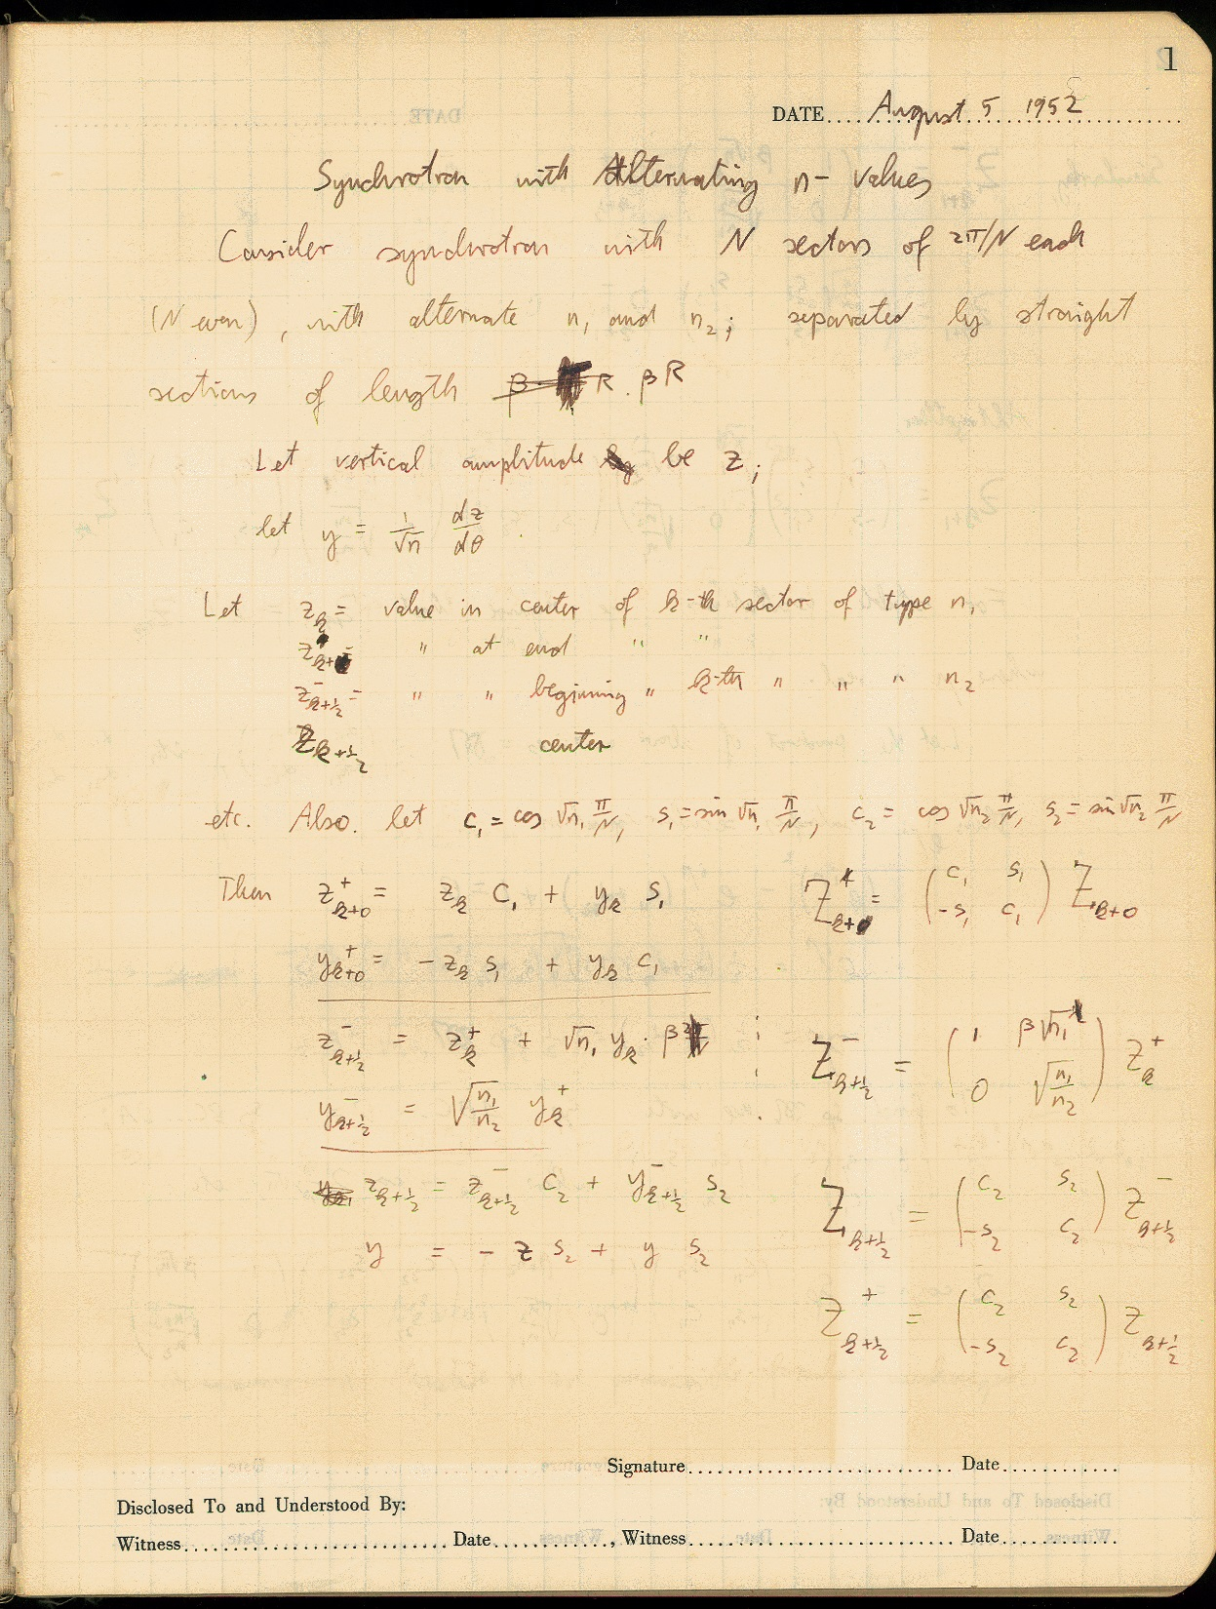

Slide 38
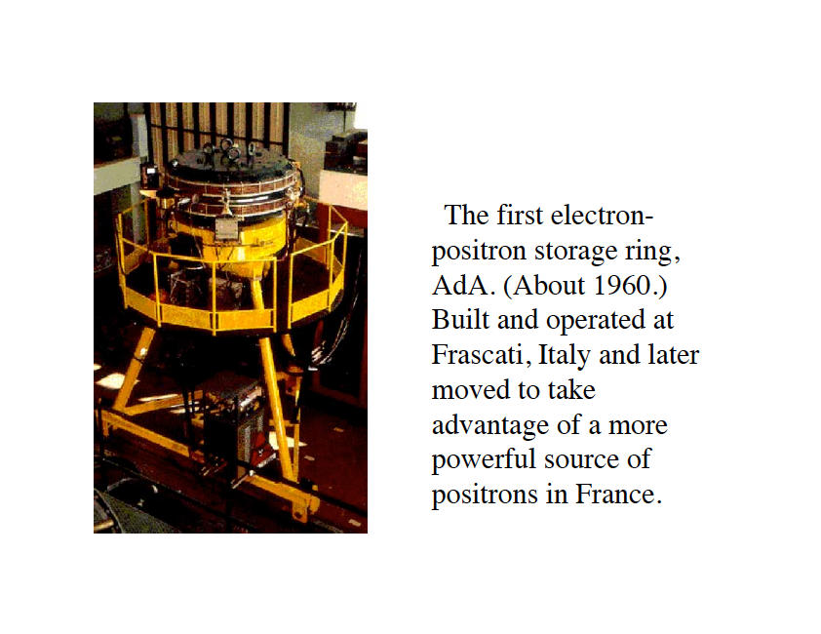

Slide 40
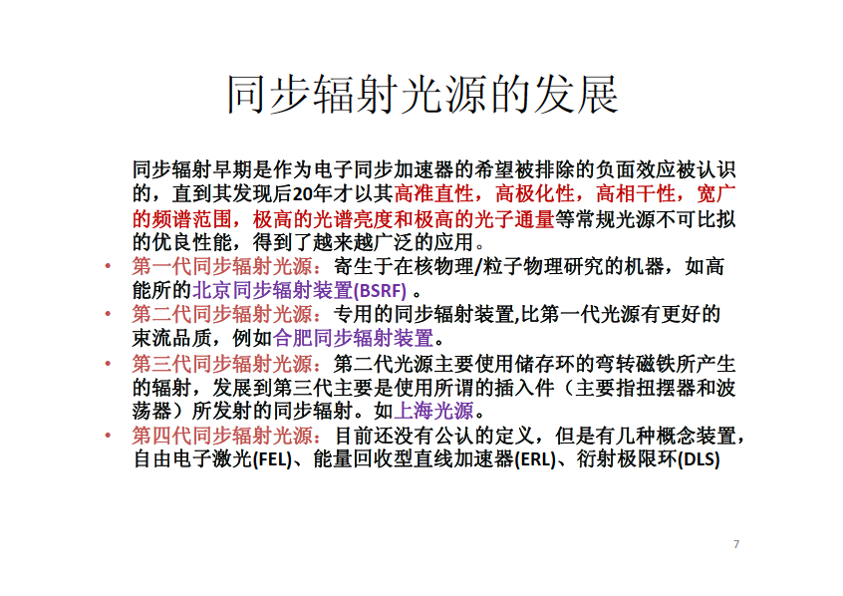

Slide 41
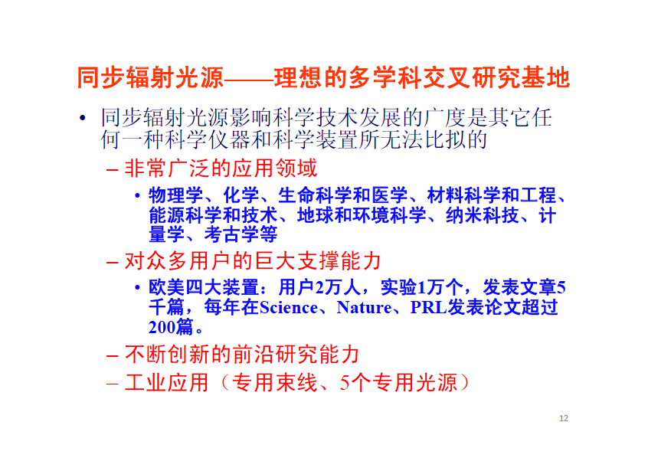

Slide 42
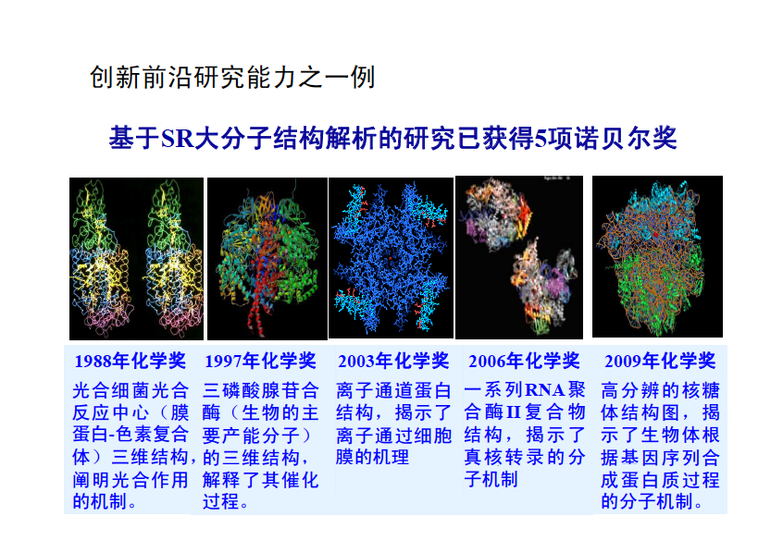

Slide 43
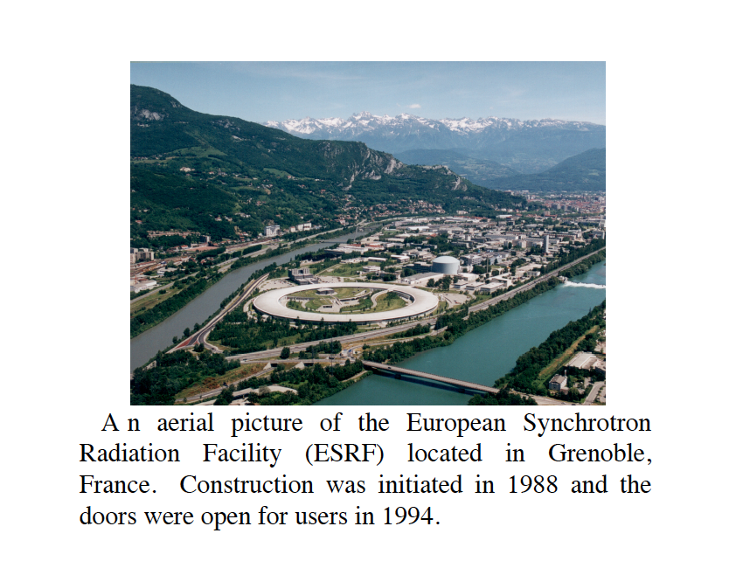

Slide 44
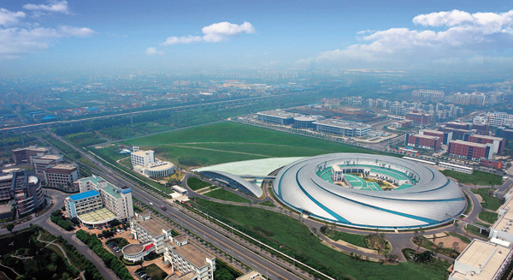
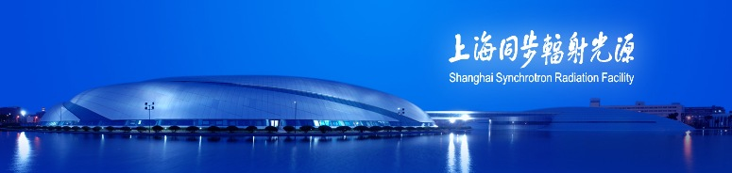

Slide 45
强流质子加速器的的应用领域
1、 散裂中子源 ≥1MW 脉冲（1GeV, 1ms, 50Hz, I peak ≥35mA）
2、洁净核能系统 20MW 连续（1GeV，CW）
3、 核废物处理 40MW 连续（1GeV，CW）
4、 核材料生产 100MW 连续 （1GeV, CW)
5、 中微子工厂 4MW 脉冲（2.2GeV, 2.2ms, 75Hz, I peak =11mA）
6、 μ介子对撞机 4MW 脉冲

Slide 46
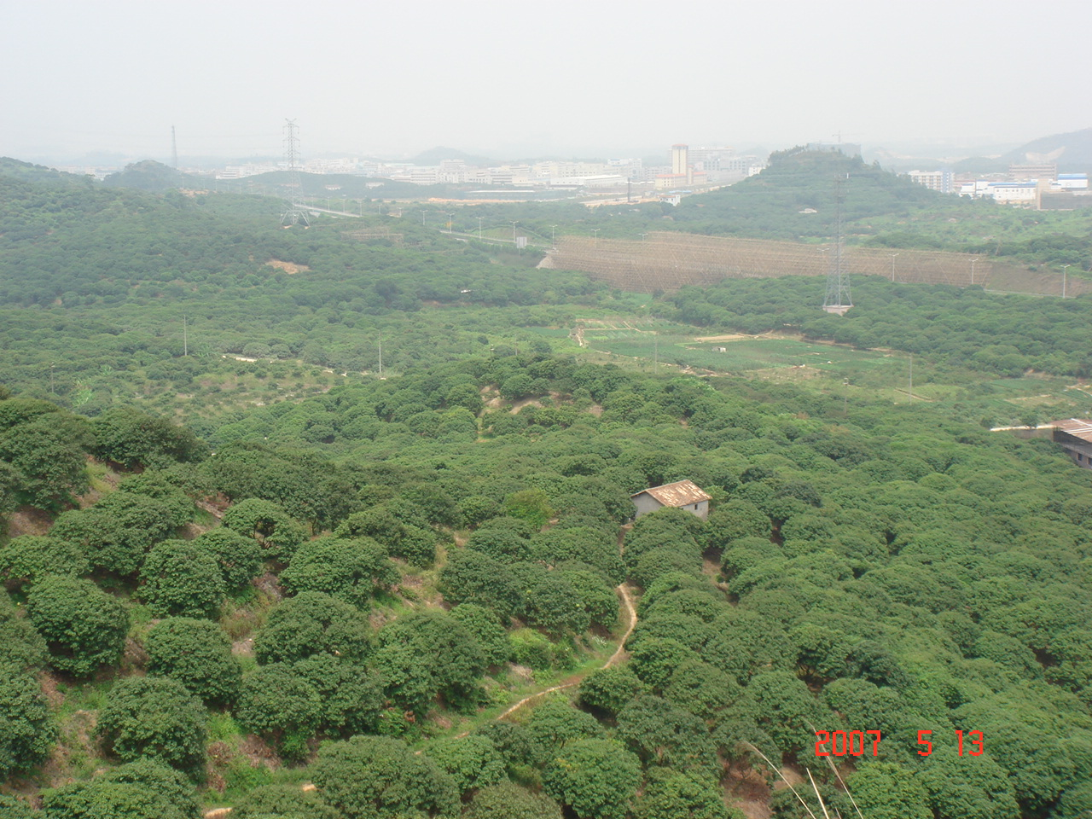
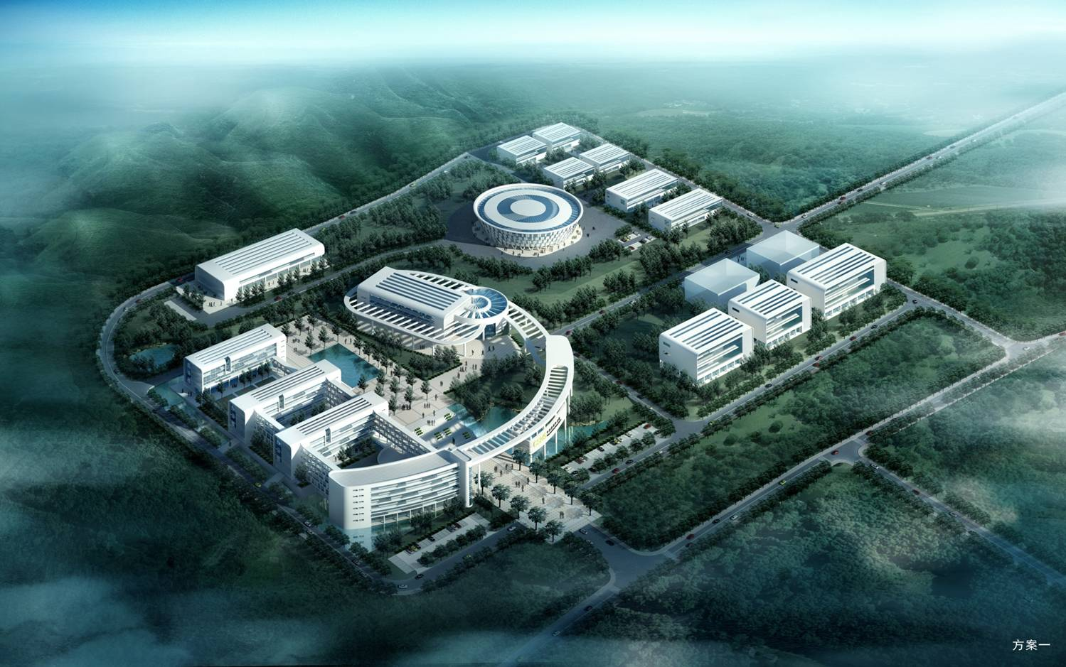
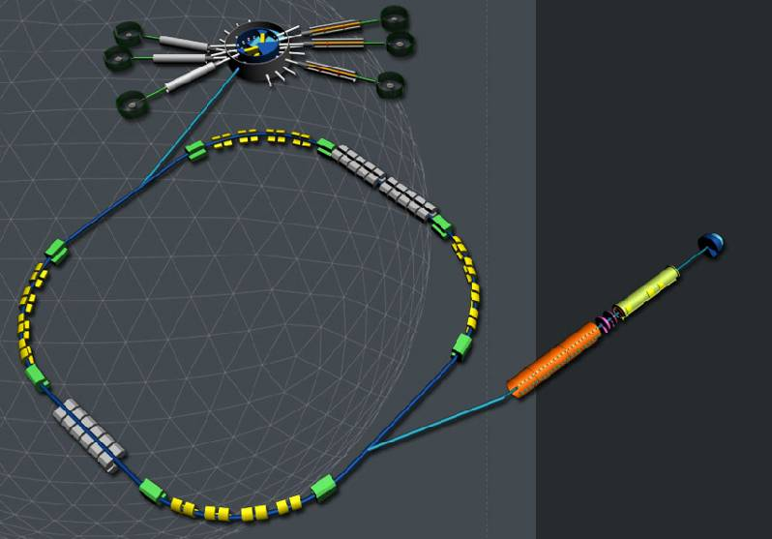
中国散裂中子源 (CSNS)
高通量散裂靶
Φ=2.5×10¹⁶n/cm²s
快循环同步加速器
1.6GeV, 62.5μA
100kW500kW
质子直线加速器
81MeV, 100μA, 25Hz

Slide 47
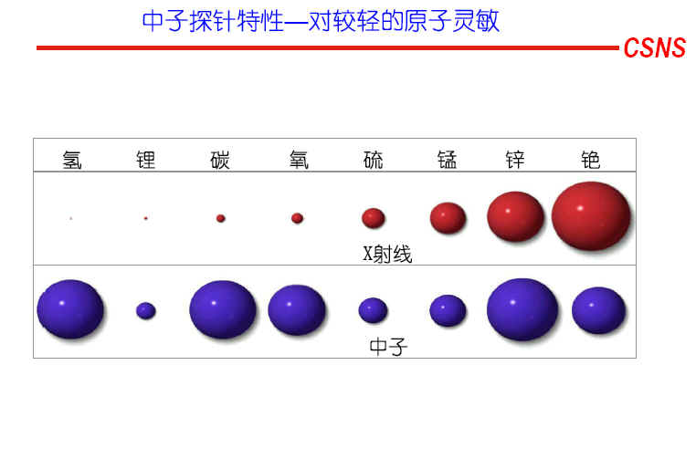

Slide 48
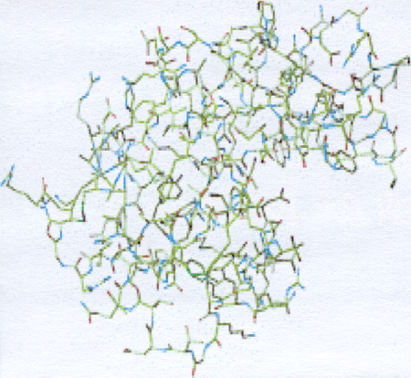
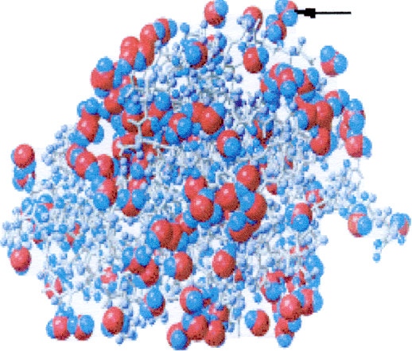
* 散裂中子源与同步辐射光在物质结构研究上是互补的
脉冲中子 → 轻原子组成的物质 → 碳、氢元素组成
的生物大分子动态研究
水分子
左为用X射线观察到的含水大分子的结构；
右为用中子散射观察到的含水大分子的结构
Notes:
中子对氢的特有的散射特性能测定水的结构，即氢的中子散射截面极大，对X射线的散射截面极小 。
注：右图中红色是氧，蓝色是氢。

Slide 49
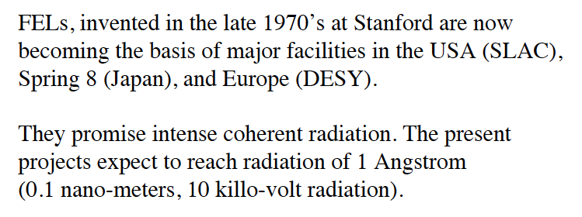
Linear Coherent Light Source and the European Union X-Ray Free Electron Laser

Slide 50

LCLS 的特性
LCLS 产生的X-射线脉冲亮度比现有的同步辐射光源要达到10亿倍！
分子和原子都是在不停的运动，并且发生作用的速度很快。化学反应是在分子尺度上的结合与分离，可以在千万亿分之一秒的时间内发生。
LCLS 的x-射线脉冲超快，它成像的“快门速度“可以小于 100 飞秒。
光从地球到月球再返回（距离约 480，000英里）需要花费2.4s。
光在100飞秒内走过的距离只有头发的粗细。

Slide 51
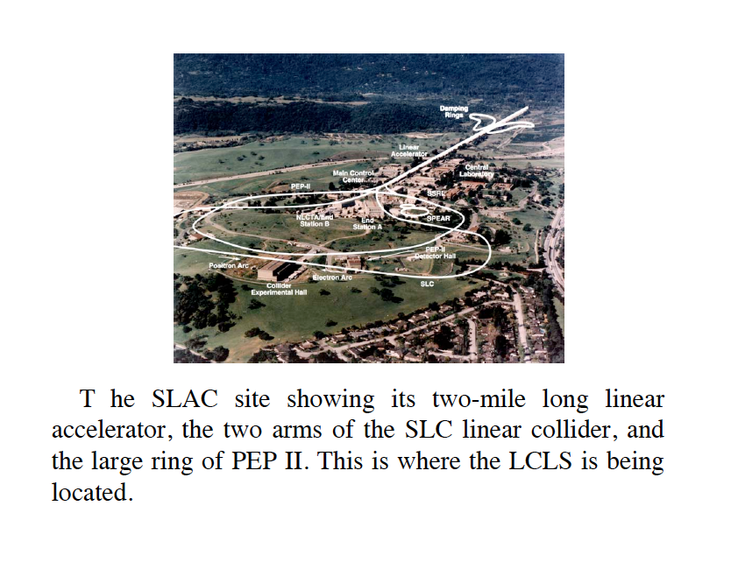

Slide 52
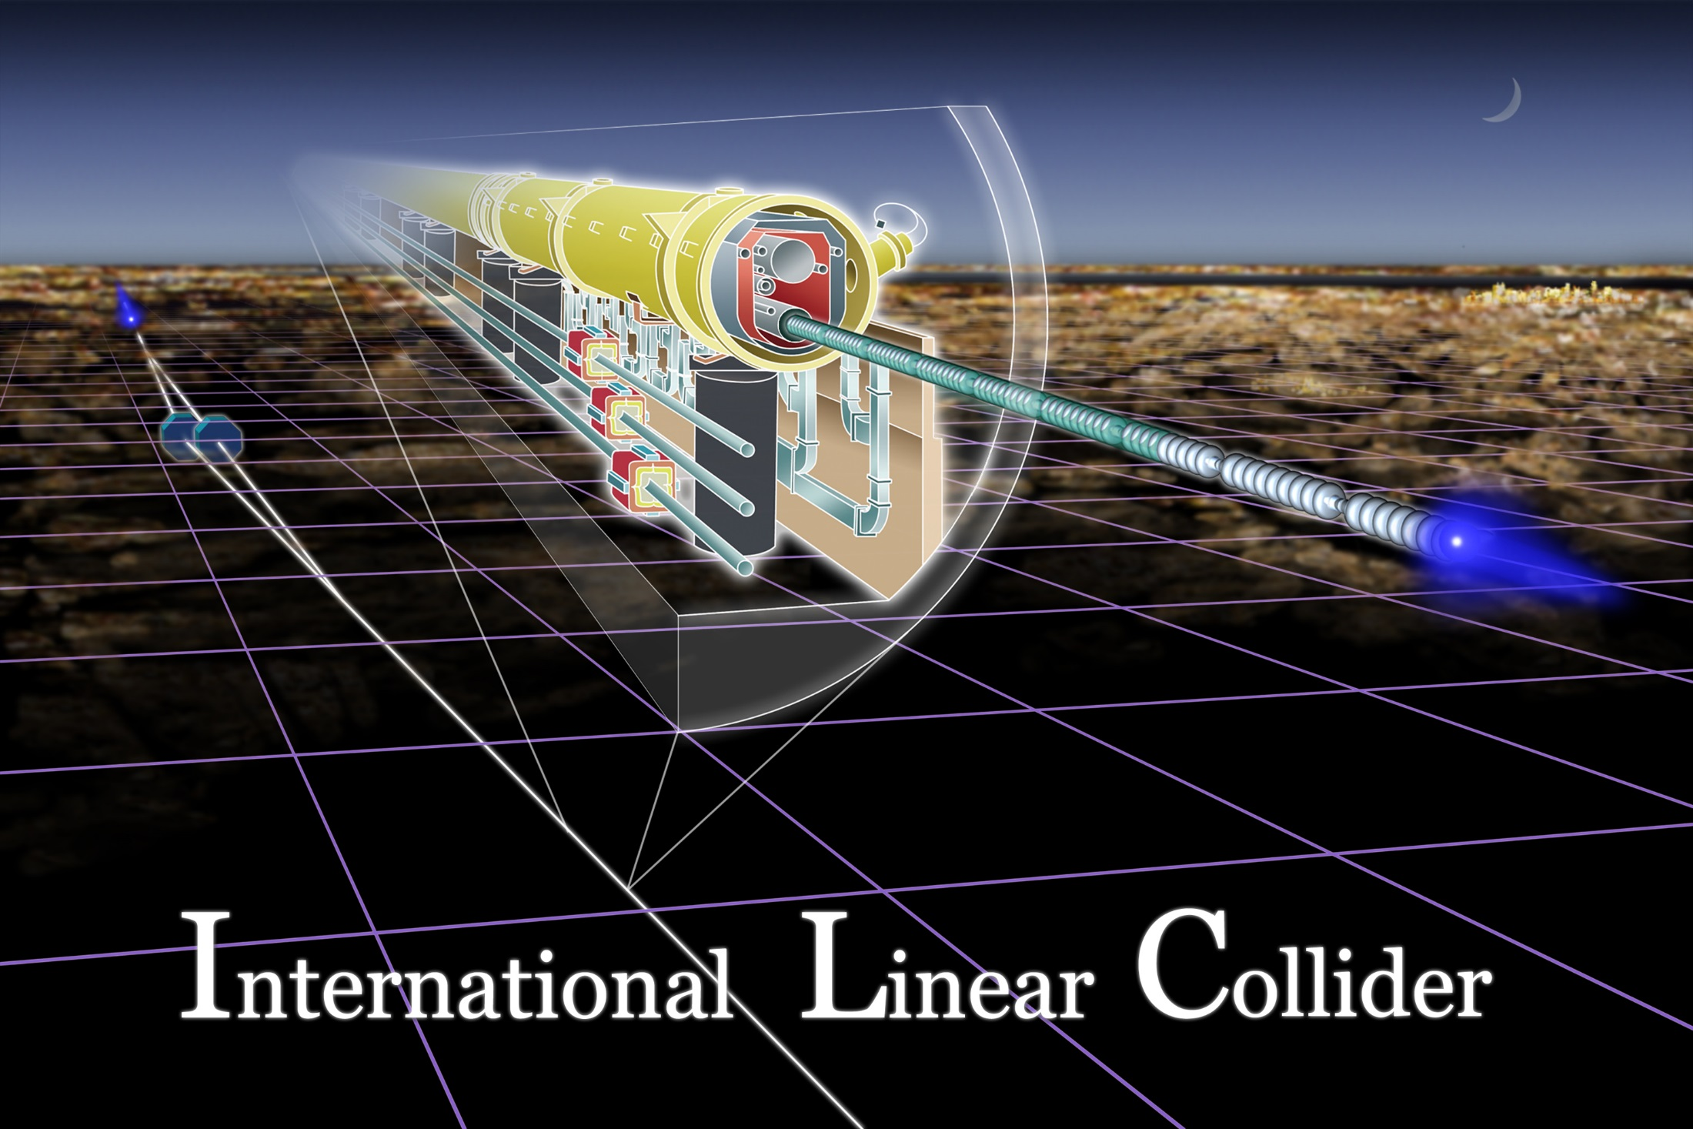

Slide 53
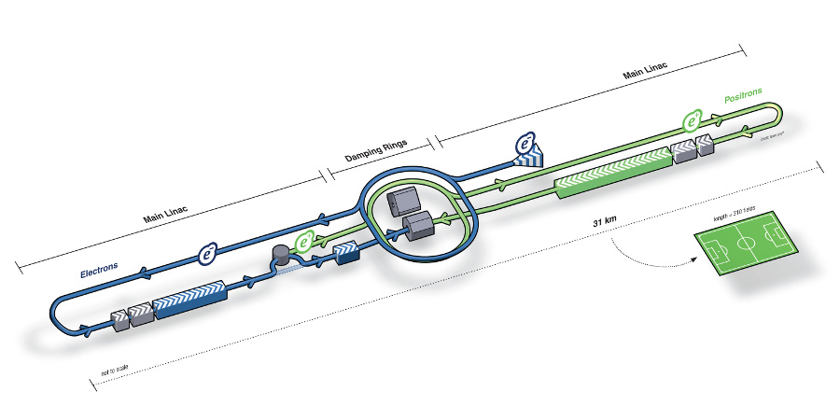

Slide 54
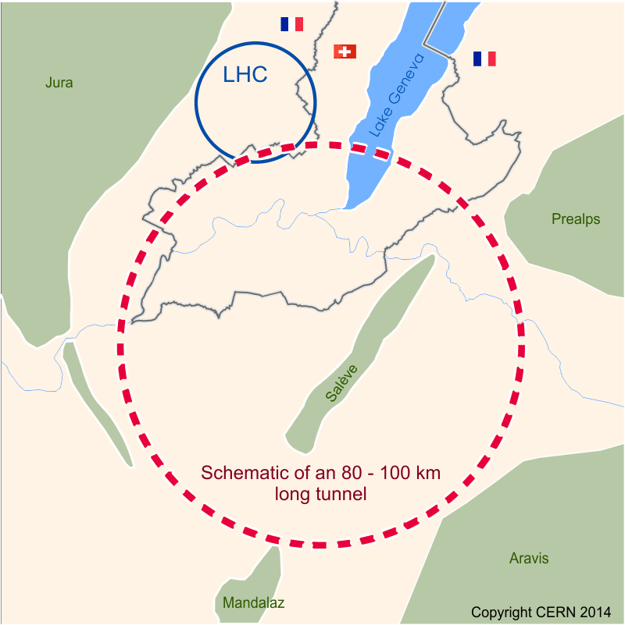
Future Circular Collider
FCC-hh is based on a new tunnel of 80 to 100 km circumference, which would allow exploring energies up to 100 TeV in the centre of mass with proton-proton collisions, using 15 to 20 T magnets.
FCC-ee as Higgs and Z factory as well as a lepton-hadron collider (FCC-he).

Slide 82
Dispersion Function

Slide 86
Momentum compaction factor

Slide 87
Momentum compaction factor (2)

Slide 91
Synchrotron equation of motion

Slide 98
Energy Spread

Slide 101
Backup Slides

Slide 102
对撞机的种类
正负电子对撞机
质子－质子对撞机
质子－反质子对撞机
电子－质子对撞机
环形对撞机
直线对撞机

Slide 103
机器 | 粒子类型 | 国家 | 最大能量(GeV) | 用途 (除固定靶外) | 建成时间
LEP | e⁺e⁻ | 西欧 | 100＋100 |  | 1989.8
LHC | pp | 西欧 | 7000+7000 |  | 2008.9
SLC | e⁺e⁻ | 美国 | 46＋46 |  | 1987.3
CESR* | e⁺e⁻ | 美国 | 5.3＋5.3 | 兼作同步辐射 | 1979.6
DORIS | e⁺e⁻ | 德国 | 5＋5 | 兼作同步辐射 | 1973
BEPC | e⁺e⁻ | 中国 | 2.5＋2.5 | 兼作同步辐射 | 1988.10
VEPP4 | e⁺e⁻ | 俄国 | 7＋7 |  | 1979
HERA | e⁻p | 德国 | 30(e)＋820(p) |  | 1991
SPS |  | 西欧 | 270＋270 |  | 1981.7
Tevatron-I |  | 美国 | 900＋900 |  | 1985.11
TRISTON | e⁺e⁻ | 日本 | 30 + 30 |  | 已拆除
PEP-II | e⁺e⁻ | 美国 | 3 + 8 |  | 1997
KEKB | e⁺e⁻ | 日本 | 3 + 8 |  | 1998
DAφNE | e⁺e⁻ | 意大利 | 0.5 + 0.5 |  | 1999

Slide 104
Luminosity Definition

Slide 106
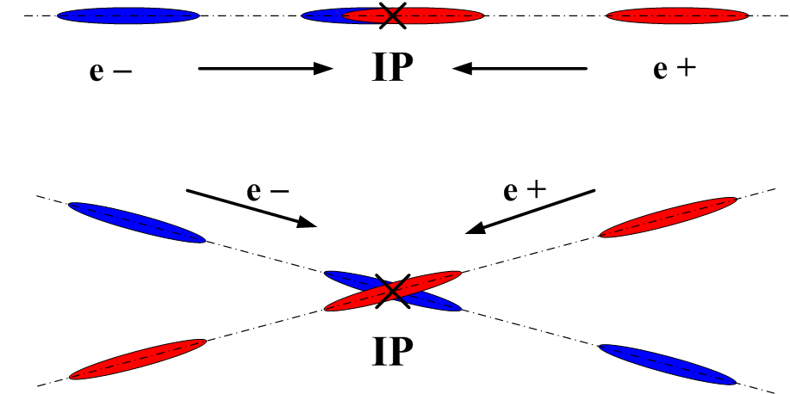
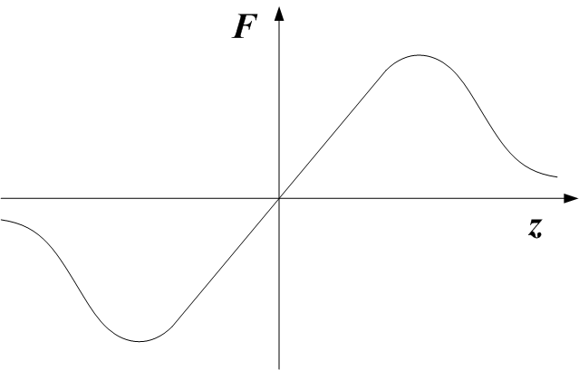
束束相互作用
2014-8-27

Slide 110
BEPC->BEPCII提高对撞亮度的方法
双环: 多束团 k_{b} ~ 93, k_{b}=1 ➔ 93
大发射度及优化参数:
I_{b}=9.8mA, ξ_{y}=0.04
Micro-β:β_{y}* =5cm ➔ 1.5 cm
超导插入四极铁
减小耦合阻抗 +超导高频腔
σ_{l} =5cm ➔ <1.5cm
(L_{BEPCII}/ L_{BEPC}) _{D.R.}=(5.0/1.5) ×93 × 9.8/35=96
L_{BEPC}=1.0×10 ³¹ cm⁻²s⁻¹ ➔ L_{BEPCII} =1×10 ³³ cm⁻²s⁻¹

Slide 111
β* evolution

Slide 112
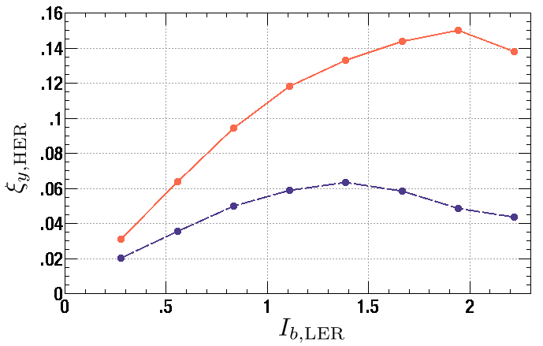
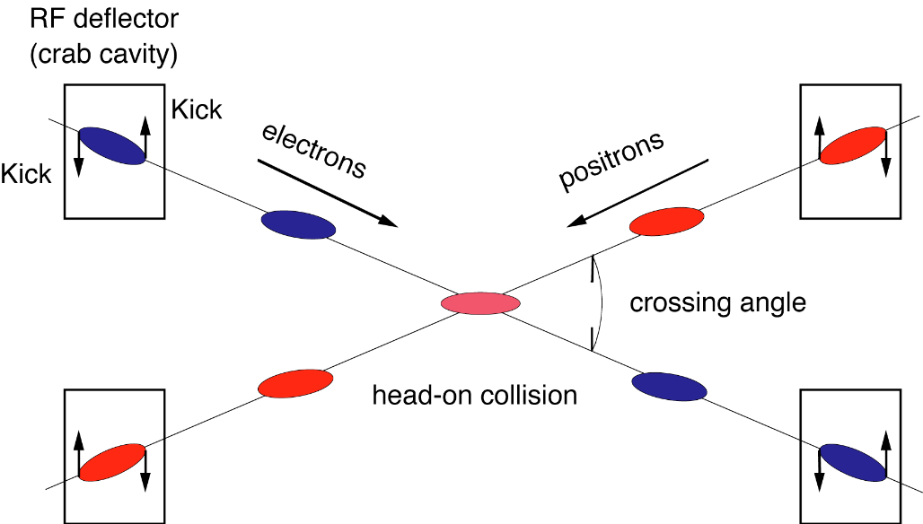
Motivation of crab cavity at KEKB
Y. Funakoshi， Beam-Beam Workshop, CERN, 2013
Crab Crossing can boost the beam-beam parameter higher than 0.15 ! (K. Ohmi)
Head-on (crab)
Strong-strong beam-beam
simulation
22mrad crossing angle
Head-on
}
ξ_{y} ~0.15
(mA)
ν_{x} =.508
Luminosity would be doubled
with crab cavities!!!
After this simulation appeared, the
development of crab cavities was
revitalized.
First proposed by R. B. Palmer in 1988 for linear colliders.

Slide 118

粒子物理的三个前沿
US Particle Physics: Scientific Opportunities, P5 Report, May 2008.

Slide 119
粒子加速器的发展前沿
1、高能量前沿
LHC (8TeV-LHC, 14TeV-LHC, HL-LHC, LHeC, HE-LHC)
ILC
CLIC
Muon Colliders
LPA
……
2、高强度前沿
Φ-Factory
Super B-Factory
Super C-τ Factory
Z-Factory
Nutrino Factory
Higgs Factory
……

Slide 120

CEPC-SppC and FCC
CERN started the Future Circular Collider effort since last year
FCC kick-off meting in Feb., 2014
ICFA statement On Feb. 21, 2014 at DESY：
  ICFA supports studies of energy frontier circular colliders and encourages global coordination
ICFA: international committee for Future accelerators
http://www.fnal.gov/directorate/icfa/

Slide 121
CEPC Layout
e+
IP1
e-
LTB
e+ e- Linac
(240m)
BTC
BTC
Booster(50Km)
CEPC Collider Ring(50Km)
IP2
LTB : Linac to Booster
BTC : Booster to Collider Ring

Slide 122
Perspectives from Alex Chao

Slide 124
Perspectives from Alex Chao (Cont. )

